Slide 1
Разработка игры жанра «Endless Platformer»
Автор работы:
Студент группы КЭ-402
Самарцев Александр

Slide 2
Актуальность
большинство пользователей имеет телефон на операционной системе Android;
игровая индустрия становится наиболее быстрорастущим видом развлечения;
высокий спрос на мобильные игры.

Slide 3
Цели и задачи работы
Цель работы:
Целью работы является разработка игры жанра «Endless Platformer».
Задачи работы:
Реализовать приложение.
Провести тестирование.

Slide 4
Требования
Особенности разрабатываемой игры:
Разработка на языке Java в интегрированной среде разработки Android Studio.
Пользовательские интерфейсы главного меню, во время игрового процесса и после его завершения.
Управление персонажем через акселерометр и атака.
Два вида платформ (обычные и разрушающиеся).
Появление врагов на платформах.
Появление улучшений, упрощающий прохождение на время.
Запись итогового результата в случае нового рекорда.

Slide 5
Средства реализации
Adobe Photoshop CC 2019;
язык программирования Java;
интегрированная среда разработки Android Studio;
фреймворк для разработки кросс-платформенных игр libGDX.

Slide 6
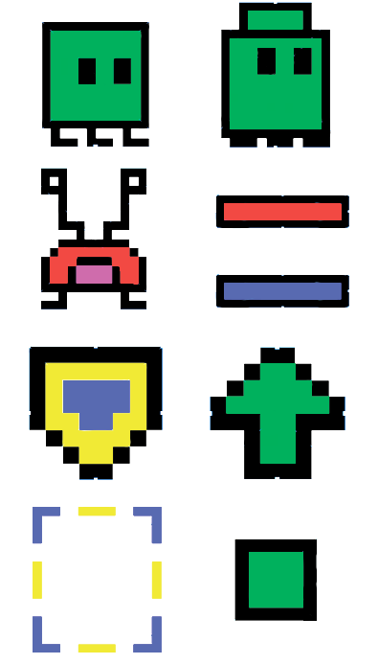
Реализация графики
Графика в LibGDX отрисовывается путём использования спрайтов, которые появляются на экране с помощью пакета Batch и координат объектов;
Были созданы спрайты игрока (передвижения и стрельбы), платформ, врага, улучшений.

Slide 7
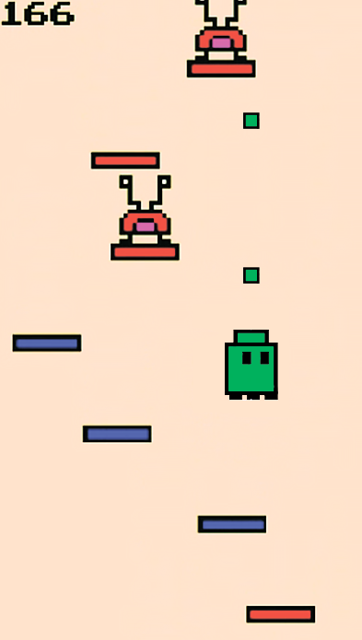
Реализация персонажа
Основные разработанные функции игрока:
player();
jump();
addshield();
addboost();
shoot();
die();
act().

Slide 8
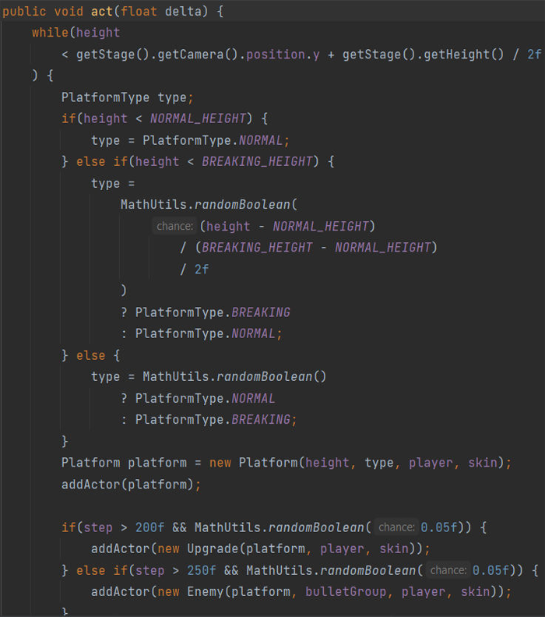
Появление объектов
За появление платформ, врагов, улучшений отвечает функция act(). Ее работа:
происходит при обновлении экрана;
генерация по высоте экрана;
платформа зависит от высоты;
появление улучшений или врага с шансом 5%.

Slide 9
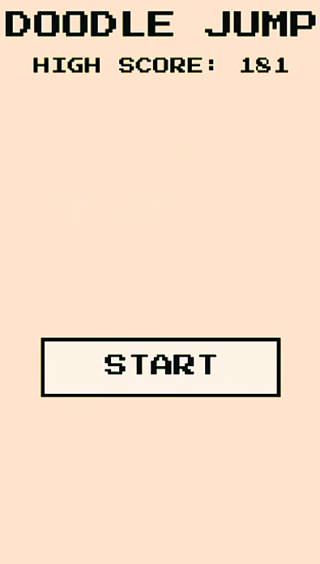
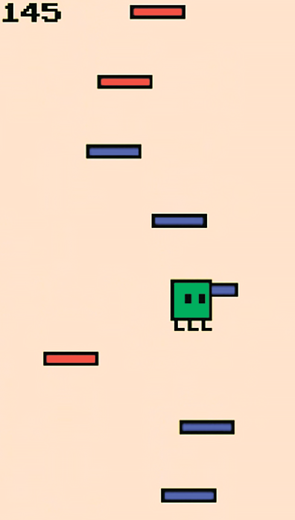
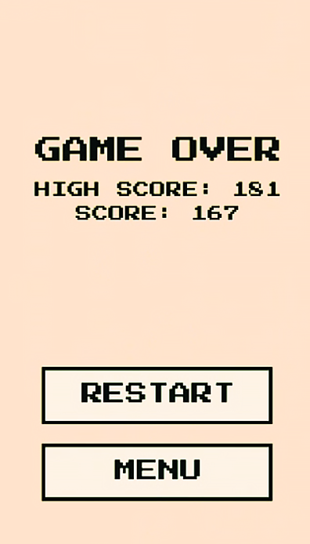
Реализация пользовательских интерфейсов
Игровое меню
Геймплей
Конец игры

Slide 10
Тестирование
Несколькими пользователями были протестированы:
работа кнопок пользовательского интерфейса;
механики игрового процесса;
звуки во время игрового процесса;
запись лучшего результата при новом рекорде.

Slide 11

СПАСИБО ЗА ВНИМАНИЕ

